Slide 1
Литературный
батл
1+1 против 1:0

Slide 2
1 ТУР
«ЛУЧШИЕ КОММЕНТЫ»

Slide 3
Задание к 1 туру:
Прочитайте текст С.Мизерова. Сформулируйте одну из проблем, поставленных автором. Прокомментируйте сформулированную проблему.

Slide 4
2 ТУР
«НА ЛБУ НАПИСАНО»

Slide 5
3 ТУР
«МУДРЕЕ МУДРЕЦА»

Slide 6
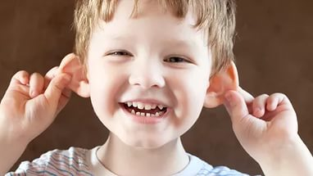
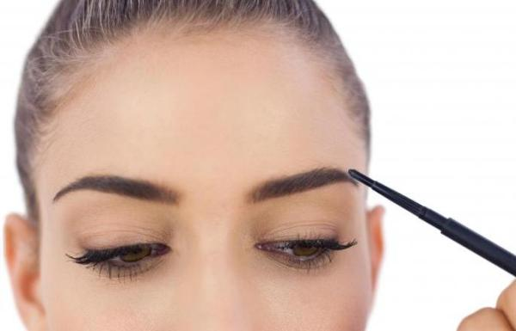
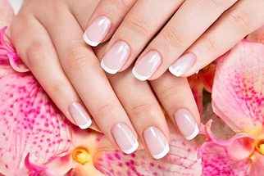
Быть можно дельным человеком и думать о красе … (А.С.Пушкин)

Slide 7
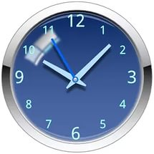
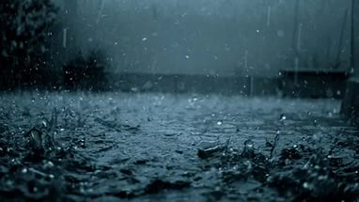
Счастливые … не наблюдают (А.С.Грибоедов)

Slide 8
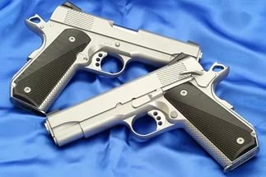
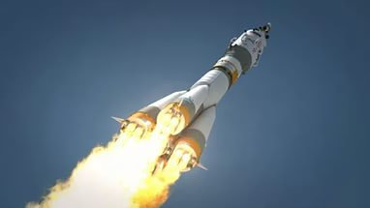
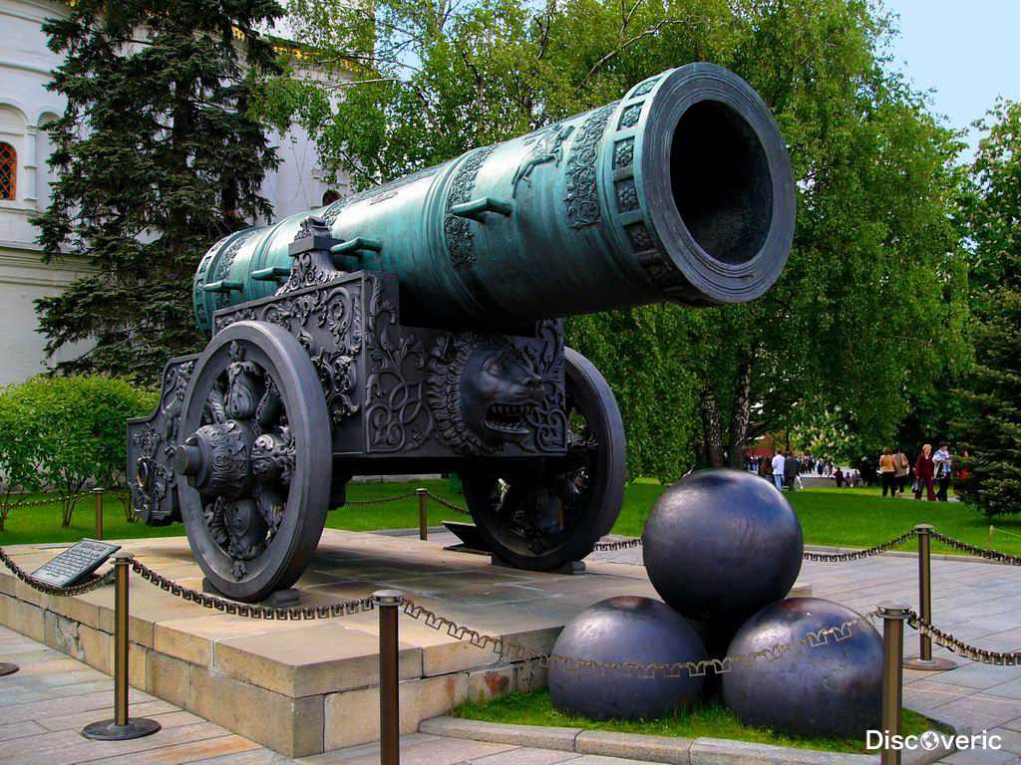
Ах, злые языки страшнее ... (А.С.Грибоедов)

Slide 9
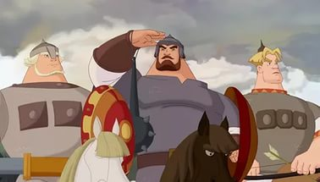
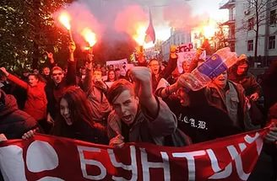
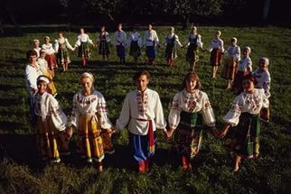
Не приведи бог видеть русский …, бессмысленный и беспощадный!(А.С.Пушкин)

Slide 10
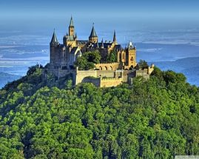
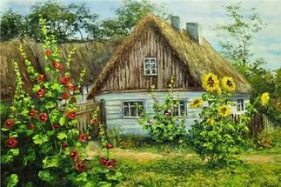
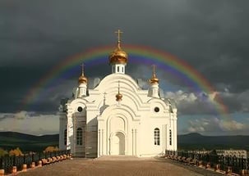
Природа не … , а мастерская, и человек в ней работник. (И.С.Тургенев)

Slide 11
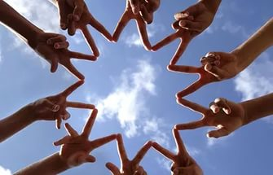
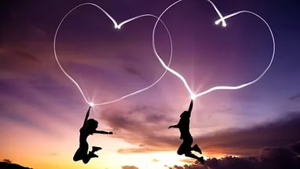
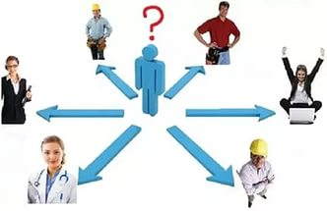
… – претрудная школа жизни! (И.С.Гончаров)

Slide 12
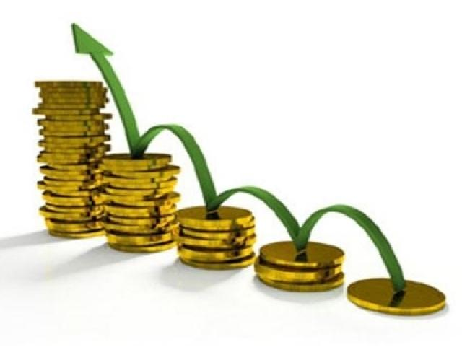
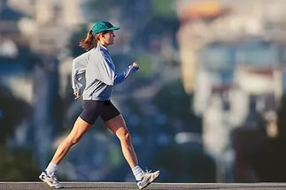
Какой русский не любит быстрой … (Н.В.Гоголь)

Slide 13
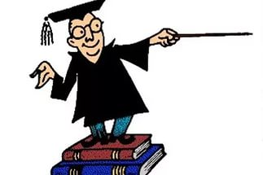
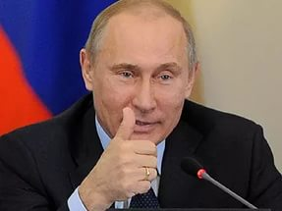
Поэтом можешь ты не быть, но … быть обязан (Н.Некрасов)

Slide 14
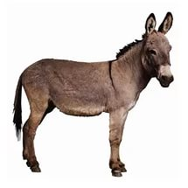
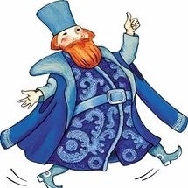
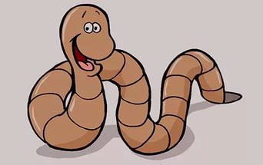
Я … – я раб, я … – я бог (Г.Р.Державин)

Slide 15
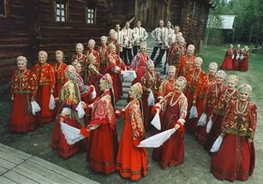
Великий, могучий, правдивый и свободный … … (И.С.Тургенев)

Slide 16
4 ТУР
«СТРАНИЦА Х»

Slide 17
5 ТУР
«БУКТРЕЙЛЕР»

